Slide 1
研究进展
2016.11.18

Slide 2
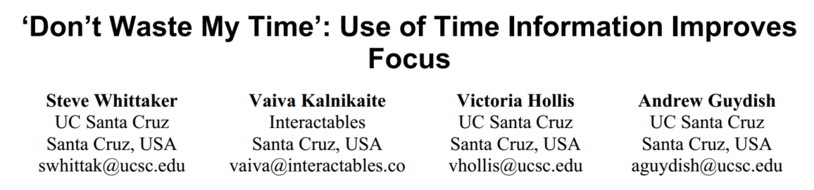
CHI2016 CCF A类

Slide 3

研究问题
背景：
  Maintaining work focus when on a computer is a major challenge, and people often feel that they use their time ineffectively.
    工作内容需要跨越多个应用(word & email & …)
    用户自己会中断 (Facebook & social media & …)
  生产率降低
目的：
  Improve focus

Slide 4
需求分析
采访12个人（office worker & university student）
Dissatisfaction About Use of Time
meTime Design Features（由采访得到）
  Recent activities
  Simple interface presenting high-level information
  Always on

Slide 5
需求分析
假设需求
最小原型
用户试用
改进
需求迭代
需求确定

Slide 6
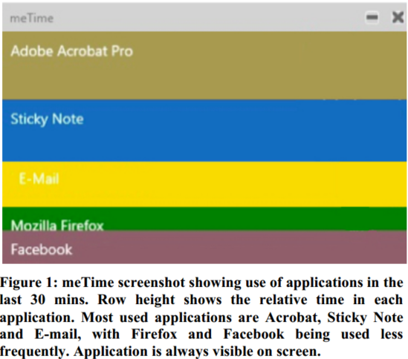
设计应用
设计应用：
  We designed meTime, a real-time awareness application that shows users how they allocate their time across applications.

Slide 7
研究方法
设计实验：
  实验目的：whether greater awareness of time use improves focus
    Improves work focus by reducing the time users spend in social media, browsing, email, and overall time online.
    Changes people’s perceptions of how effectively they use time and whether these changed perceptions relate to improved work performance.
  实验对象：118名参与者，office workers & students

Slide 8
实验1
目的：Greater awareness是否降低非核心任务时间
实验对象：
17 office workers (mean age=37.4, Female=5) and 44 students (mean age=21.4, Female=32).
数据采集：用户使用电脑应用的时间分布
  使用meTime / 不使用meTime
数据分析：
  MANOVA（多元方差分析）
  We conducted a 2 awareness (meTime/nomeTime) X 2 order (meTime first/second) X 2
  role (student/office worker) repeated measures MANOVA with the dependent variables being time in each application type (Facebook time, email time, browsing time, reading time, productivity time and combined time in all other applications). Awareness is a within subjects variable.

Slide 9
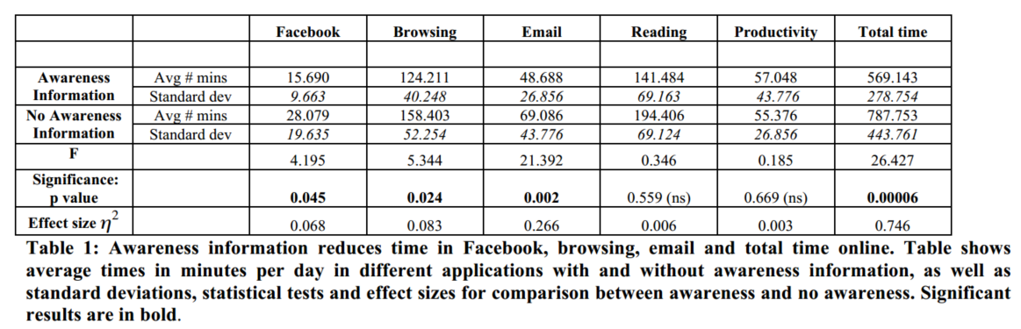
实验1
实验结果：
  非核心任务时间下降
  工作的人效果更显著

Slide 10
实验2
目的：
  Greater awareness是否改变用户对使用时间的主观评估
  认知上的变化能否提升工作效率（可量化的提升）
  Awareness needs应该由计算机提供，还是用户手动记录
实验对象：
  57 students (mean age=20.8, Female=39)

Slide 11
实验2
实验方法：
  1. 请学生做一份Pretest Survey，获取他们对自己专注能力的认知程度
  2. 同实验1，使用/不使用meTime
  3. 请学生做一份Posttest Survey，获取他们对自己专注能力的认知程度
  对于实验目的3，分配一些学生手动记录

Slide 12
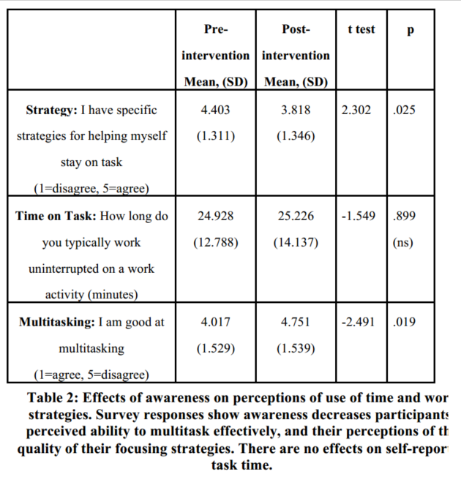
实验2
数据采集：
  实验1的数据
  学生最终课程成绩
数据分析：
  MANOVA（多元方差分析）
  比对实验前后的Survey
  学生在对自己专注能力的认知上变化

Slide 13
实验2
数据分析：
  线性回归
    对时间使用认知的变化与最终成绩的关系
    使用meTime和手动记录的人最终成绩的关系
  使用Survey中数据的变化与最终成绩进行线性回归，将awareness method作为dummy variable(约束变量)
  The overall regression was significant (R2=.085, p=.041), with students who reported fewer strategies for staying on task having higher grades (t(55)=2.174, p=.034).

Slide 14
设计回访
设计回访，获取用户的反馈
  (P3) I ran meTime while studying for midterms, so I had an extra incentive to stay on task and find good strategies. Another strategy is to be able to recognize ‘trouble’ websites, and consciously make a decision to avoid them while studying.
  还有其他很多
  从用户的回访中，抽取出相同，做一些topic

Slide 15
MANOVA（多元方差分析）
We conducted a 2 awareness (meTime/nomeTime) X 2 order (meTime first/second) X 2 role (student/office worker) repeated measures MANOVA with the dependent variables being time in each application type (Facebook time, email time, browsing time, reading time, productivity time and combined time in all other applications). Awareness is a within subjects variable.

Slide 16
MANOVA（多元方差分析）
方差（Variance）：
  方差在概率论和统计方差衡量随机变量或一组数据时离散程度的度量。概率论中方差用来度量随机变量和其数学期望（即均值）之间的偏离程度。
方差分析（Analysis of Variance，简称ANOVA）：
  用于两个及两个以上样本均数差别的显著性检验。由于各种因素的影响，研究所得的数据呈现波动状。造成波动的原因可分成两类，一是不可控的随机因素，另一是研究中施加的对结果形成影响的可控因素
  方差分析是从观测变量的方差入手，研究诸多控制变量中哪些变量是对观测变量有显著影响的变量。

Slide 17
MANOVA（多元方差分析）
有多个因变量的分析，但是这几个因变量并不是没有关系的，他们应该属于同一种质的不同的形式，比如一个问卷的几个不同的维度。
SPSS软件
  “统计产品与服务解决方案”软件

Slide 18
MANOVA（多元方差分析）
t检验：
  是用t分布理论来推论差异发生的概率，从而比较两个平均数的差异是否显著。
F检验：
  F检验法是英国统计学家Fisher提出的，主要通过比较两组数据的方差 S^2，以确定他们的精密度是否有显著性差异。至于两组数据之间是否存在系统误差，则在进行F检验并确定它们的精密度没有显著性差异之后，再进行t检验。
效应量 EffectSize：
  ES是衡量处理效应大小的指标，与显著性检验不同，这些指标是不受样本容量影响的。它表示不同处理下的总体均值之间差异的大小，可以在不同研究之间进行比较。一般用于针对某一研究领域内的元分析中，经常见于心理，教育，行为研究等。

Slide 19
P value：统计学根据显著性检验方法所得到的P 值，一般以P < 0.05 为显著， P F，也可写成Pr( >F)，P = P{ F0.05 > F}或P = P{ F0.01 > F}。

Slide 20
线性回归
We then using linear regression to:
  (1) evaluate the relationship between changed perceptions of time use and final grades.
  (2) whether there were grade differences between participants using meTime compared with those who manually logged.
线性回归，是利用数理统计中回归分析，来确定两种或两种以上变量间相互依赖的定量关系的一种统计分析方法，运用十分广泛。其表达形式为y = w'x+e，e为误差服从均值为0的正态分布。

Slide 21
总结
提出假设
  Greater awareness提升生产率
实验
  设计实现meTime
  募集人员，使用meTime/不适用meTime
  采集数据
分析
  使用统计学方法，分析差异性

Slide 22
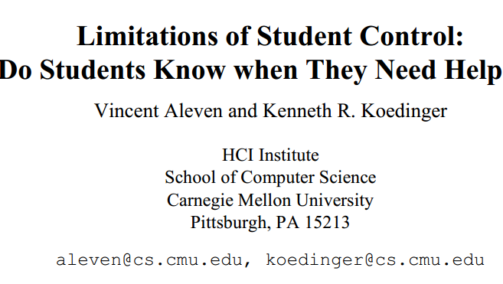
教育相关
Intelligent Tutoring Systems 2000
CORE A类

Slide 23
智能教学系统的价值
Intelligent tutoring systems would not be that if they did not provide intelligent help
and feedback to learners. The intelligent hint messages and feedback help students
reduce unproductive time and thereby to learn more efficiently.

Slide 24
目前一些系统特点
the system should let students control and organize their own learning process;
the system should intervene as little as possible;
help should be given on request only

Slide 25
The underlying assumption is that the
student herself is a better judge of when help is needed than the system, which does
not have much bandwidth to access a students’ thoughts, and may not have a
complete enough domain model to account for all observed strategies.

Slide 26
问题
There are individual differences with respect to students' metacognitive skills
It is not clear that placing control in the hands of the learner is always the
best strategy

Slide 27
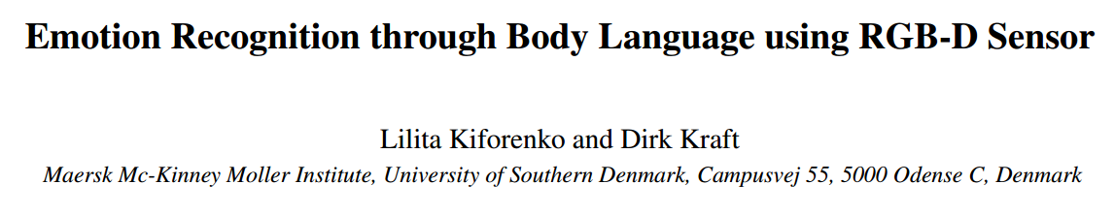
视觉相关
International Conference on Computer Vision Theory and Applications 2016
CORE C类

Slide 28
The focus of this paper is to show that it is possible to classify emotions using a consumer depth sensor in an everyday scenario. The features for classification are body joint rotation angles and meta-features that are fed into a Support Vector Machines classifier. The work of Gaber-Barron and Si (2012) is used as inspiration and many of their proposed meta-features are reimplemented or modified.

Slide 29
We present the emotion dataset that is recorded using Microsoft Kinect for Windows sensor and body joints rotation angles that are extracted using Microsoft Kinect Software Development Kit 1.6

Slide 30
The classified emotions are curiosity, confusion, joy, boredom and disgust. We show that human real emotions can be classified using body movements and postures with a classification accuracy of 55.62%.

Slide 31
如何研究

Slide 32
现实问题
解决问题的方法
方法理论依据
在线教育网站无法提供及时相关的帮助，导致学习效率低下，学生需要花很多时间自己去寻找答案。
感知用户学习状态，根据状态，提供相应的帮助
能够通过表情，动作等感知用户情感
教育系统应当主动提供帮助，每个人的认知能力都不同

Slide 33
计划
复现论文，通过表情，动作识别情感
  目标：重点关注教育领域，提升识别准确率
需求分析
  实现一个Demo智能教育系统，让用户试用Demo
  设计调查问卷，寻求反馈，调查用户想要何种帮助
确定需求，系统开发

Slide 34
其他研究点
视频分析
  基于图像和声音，分析课程内容抽取大纲
情感分析
  基于动作（脸部，肢体），分析用户学习状态

Slide 35
谢 谢！

